Slide 1

Сабақ тақырыбы:
«Этносаралық қатынастар: мәселелері және қарама-қайшылықтары»
Дүниежүзі тарихы 10 сынып

Slide 2
Оқу мақсаты:
10.2.2.2.-ұлтаралық қақтығыстардың пайда болуының себеп-салдарлық байланысын анықтау;
10.2.2.3-тарихи оқиғаларды талдау негізінде қазіргі кездегі ұлтаралық қатынастардың сипатын бағалау
Бүгінгі сабақта:
этникаларалық қатынастар мен оларға әсер ететін факторларды;
этностардың өзара қатынасын;
ұлттық мәселені;
ұлттық саясат туралы білеміз.

Slide 3

Есте сақтаңдар!
Полиэтникалық мемлекетте этностар мен этностық топтар арасында өзара қарым-қатынас этникааралық қатынастар деп аталады. Оларға этностардың экономикада, саясатта, әлеуметтік сала мен мәдениеттегі өзара әрекеттері мен түрлі этносқа («ұлтқа») жататын ададмдардың өзара жеке қатынастары да жатады.

Slide 4
Өзара қатар өмір сүріп жатқан этностар арасындағы қатынастардың қалыптасуына әсер ететін факторлар
Біріншіден, бұл тарихи факторлар. Оған жаулапалушылық, еріксіз қосып алу, геноцид, депортация, халықты мәжбүрлі түрде ассимиляцияға ұшырату жатады. Этностың тарихи өткен қайғылы оқиғалары еш ұмытылмайды.
Екіншіден, бұл саяси факторлар: мемлекеттің қайсыбір ұлттарға ұстанған саясаты. Бұл факторторлар тобына саяси элитаның түрлі этностарға деген ұстанымын да қосуға болады.
Үшіншіден, бұл әлеуметтік факторлар: қоғамда этникалық пен әлеуметтік стратификацияның өзара қалыптасуы.
Төртіншіден, мәдени және өркениеттілік факторлар. Олар қауым немесе түрлі діндер, дәстүрлер, құндылықтар мен этникалық қағидалар және тіл.

Slide 5
Этностардың арасындағы өзара қарым-қатынастар үнемі үйлесімді әрі бейбіт көршілік жағдайда қалыптаса бермейді. Тарихтан этникалық жанжалдар мен өара түсініспеушіліктерді, сенімсіздіктерді, тіпті этносаралық қақтығыстарды көптеп кездестіруге болады. Осы келіспеушіліктердің ішіндегі ең күрделілері аумақтық және саяси мәселелер болып табылады.

Slide 6

Есте сақтаңдар!
Этностар немесе этникалық топтар арасында пайда болған келіспеушіліктер этникааралық қайшылықтар деп аталады.

Slide 7
Этностардың өзара әрекеттесуі
Этникааралық қатынастардың кең мағынада қолданылуы этностардың саясатқа экономикаға, мәдениет пен әлеуеттік салаға қатынасы барысында жүзеге асады. Бұл орайда саяси аспекті ерекше маңызды болып саналады. Оған этностың өз тағдырын өзі шешуі: этносқа өзін-өзі реттеу құқығының берілгендігі, оның өзін-өзі басқаруына, автономиялығына немесе өз тәлдерінде білім алу, ана тіліндегі БАҚ секілді қандай да бір мәдени даралануына мүмкіндіктің жасалғандығы жатады. Саясат бағытындағы этностар теңдігі, этникалық және этникааралық мүдделердің ескерілуі, билік құрылымдарында этнос өкілінің болуы, барлық тілдер мен мәдениеттердің дамуына бірдей жағдай жасау болып табылады.
Тарихи жадыны мәдени және әлеуметтік факторлармен сабақтастырған қазіргі саясат, түрлі этнос өкілдерінің арасындағы өзара қарым-қатынастың қалайда сақталуына ықпал етеді.

Slide 8
Ұлттық мәселе
Егер қандай да бір мемлекеттердегі этностар мен этникалық топтар арасындағы қатынастарда құқықтық теңсіздік орнаса және этностардың экономикалық саласы мен мәдени дамуында кемшілік орнаса, онда, «ұлттық мәселе» пайда болады – этникааралық араздық, өзара сенімсіздік, тіпті этностар арасында қақтығыстар орын алады.
Ұлттық мәселе, мемлекет тарихына және онда қоныстанған этностарға, әлеуметтік-экономикалық, демографиялық, саяси және мәдени факторларға, оның ішінде тілге, әдет-ғұрып пен салт-дәстүрге байланысты туындайды.
Ұлттық мәселе кең ауқымды этникааралық жанжалға соқтырмауы үшін мемлекет ұстамды ұлттық саясат жүргізуі тиіс.

Slide 9

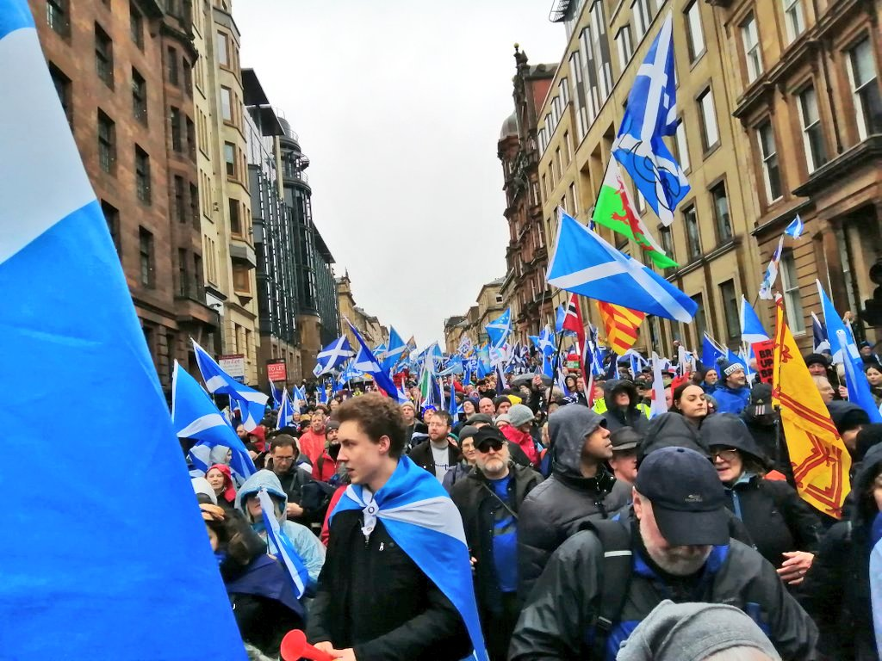
Шотландиядағы тәуелсіздік жолындағы көтеріліс

Slide 10
Ұлттық саясат
Мемлекеттің ұлттық мәселелерді шешуде қолға алған шараларды ұлттық саясат деп атайды. Егер этностар мен этникалық топтар арасында қайшылық болса, мемлекет әрбір этностың мүддесін қорғай отырып, басқа этностың мүддесіне зиян келтірмей отырып бұл қайшылықты шешеді. Мемлекет жанжалдардың алдын ала отырып, әртүрлі этностардың мүддесін үйлестіреді.
Ұлттық саясаттың мәні әрбір этностың мүдделері мен олардың дер кезінде жүзеге асуына байланысты қалыптасады.
Ұлттық саясат әлеуметтік, демографиялық, экономикалық, мәдени тілдік және мемлекеттік көші-қон саясатымен байланысты.

Slide 11
Ұлттық саясаттың максаты бірлік, эникааралық жақындық және этностардың бірігуі болуы мүмкін. Этникалық интеграцияның үлгісіне, мультикультурализм саясаты жатады. Ол соңғы ондаған жылдан бері Канада мен Еуропаның бірқатар мемлекеттерінде жүзеге асып келеді.
Ұлттық саясат жүзеге асу формасы мен әдісіне қарай толерантты немесе репрессиялық деп сипатталады. Еуропалық және канадалық мультимәденилік – толерантты ұлттық саясаттың үлгісі. Сталин кезеңіндегі халықтардың депортациялануы – репрессиялық ұлттық саясаттың үлгісі.

Slide 12

Этникааралық қатынас деген не?
а) Полиэтникалық мемлекетте этностар мен этностық топтар арасында өзара қарым-қатынас.
ә) Этностар немесе этникалық топтар арасында пайда болған келіспеушіліктер.
б) Мемлекеттің ұлттық мәселелерді шешуде қолға алған шаралар.

Slide 13

Этникаралық қатынас деген не?
а) Полиэтникалық мемлекетте этностар мен этностық топтар арасында өзара қарым-қатынас.
ә) Этностар немесе этникалық топтар арасында пайда болған келіспеушіліктер.
б) Мемлекеттің ұлттық мәселелерді шешуде қолға алған шаралар.

Slide 14
Ұлттық саясат дегеніміз не?
а) Полиэтникалық мемлекетте этностар мен этностық топтар арасында өзара қарым-қатынас.
ә) қоғам өмірінің барлық саласындағы этностар арасындағы қатынастарды реттейтін, мемлекеттің саяси қызметінің құрамдас бөлігі.
б) Мемлекеттің ұлттық мәселелерді шешуде қолға алған шаралар.

Slide 15

Ұлттық саясат дегеніміз не?
а) Полиэтникалық мемлекетте этностар мен этностық топтар арасында өзара қарым-қатынас.
ә) қоғам өмірінің барлық саласындағы этностар арасындағы қатынастарды реттейтін, мемлекеттің саяси қызметінің құрамдас бөлігі.
б) Мемлекеттің ұлттық мәселелерді шешуде қолға алған шаралар.

Slide 16
Толеранттылық деген.....
а) Полиэтникалық мемлекетте этностар мен этностық топтар арасында өзара қарым-қатынас.
ә) этникааралық араздық, өзара сенімсіздік.
б) барлық этностан шыққан адамдарға құрмет көрсетумен халықтар ынтымақтастығы мен интеграциясын қалыптастыру

Slide 17
Толеранттылық деген.....
а) Полиэтникалық мемлекетте этностар мен этностық топтар арасында өзара қарым-қатынас.
ә) этникааралық араздық, өзара сенімсіздік.
б) барлық этностан шыққан адамдарға құрмет көрсетумен халықтар ынтымақтастығы мен интеграциясын қалыптастыру

Slide 18

Сұрақтар:
Этникалық қатынастың саяси факторларын атаңдар.
Ұлттық мәселе дегеніміз не?
Полиэтникалық мемлекетте этностардың жақындасуына қандай факторлар ықпал етеді?

